Slide 1
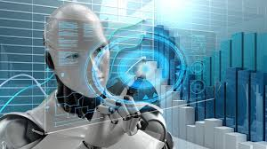
קורס עולם דיגיטלי
פרופסור דני רז

Slide 2
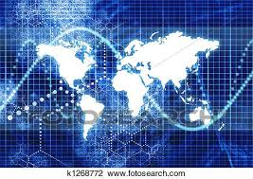
עולם דיגיטלי- הישג נדרש
המטרה: המשתתפים יכירו טכנולוגיות מתקדמות ואת השפעתן ברמה הגלובלית ועל הבטל"מ של ישראל.
המשתתפים יחשפו לדילמות ומתחים הכרוכים בפיתוח ושימוש בטכנולוגיות אלו.
המשתתפים יוכלו לנתח מצבים הקשורים לתחום עיסוקם בהקשר הדיגיטלי תוך הבנת הטכנולוגיות הרלוונטיות, הנעת גורמי טכנולוגיה לתכלית מתן פתרונות במרחב עלות-סיכון- תועלת.
במהלך הקורס יבוצע הקשר לארבעת יסודות הבטל"מ
הקורס כולל עבודת סיום/מבחן

Slide 3
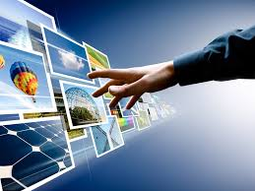
קורס עולם דיגיטלי – פרופסור דן רז
תכנים נוספים בקורס
רובוטיקה וראיה ממוחשבת
רכבים אוטונומים
חופש מידע, אתיקה, רגולציה קוד פתוח
ביולוגיה חישובית
אינטליגנציה מלאכותית AI
אלגוריתמים וחישוביות
תקשורת G5 אינטרנט וענן
יזמות: הטמעה בארגונים ממשלתיים
Big Data
בלוקצ'יין

Slide 4
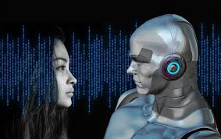
עולם דיגיטלי – תכנים נוספים לבחינה
תוכנית מחוץ לקורס
סדנת חלל
סדנת סייבר
?
תפיסת הפעלה סייבר ל.כרמלי
תכנים נוספים בקורס
בינה מלאכותית ק. רדינסקי
Iot?
מגמות טכנולוגיות והשפעתן על בטל"מ ת. סיימון
עיר חכמה הגנה על תשתיות מ. כוכבי
דילמות בהשפעות טכנולוגיה ל. אנטבי

Slide 5
